Slide 1
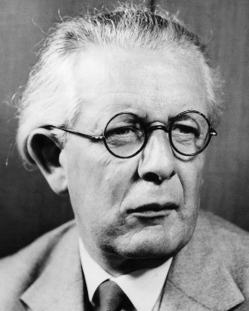
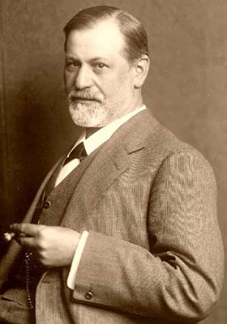
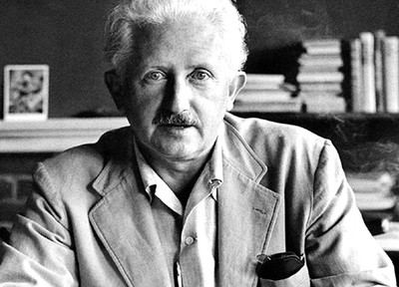
МЛАДШИЙ ШКОЛЬНИК
Что говорят уважаемые в психологических кругах личности про среднее детство? ☺
Если вы не узнаёте ни одного человека на этом фото, вы заставляете грустить своего преподавателя по Психологии Развития ☹

Slide 2
Фрейд называл среднее детство латентной стадией. Он считал, что для большинства детей возраст от 6 до 12 лет — время, когда их ревность и зависть (а также сексуальные импульсы) отступают на задний план. Поэтому большинство детей могут перенаправить свою эмоциональную энергию на отношения со сверстниками, творчество и выполнение предписанных культурой обязанностей в школе или обществе.
Эриксон пришел к убеждению, что центральным событием среднего детства является психосоциальный конфликт — трудолюбие против чувства неполноценности. В среднем детстве, благодаря школе и другим формам обучения, значительная часть времени и энергии детей направляется на приобретение новых знаний и навыков. Теперь они в большей степени способны сосредоточить свои силы на учебе, решении своих проблем и достижениях.

Slide 3
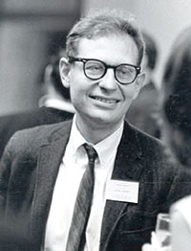
Жан Пиаже и Лоуренс Кольберг большое внимание уделили развитию у детей представлений о своей личности и о морали — о том, что справедливо и несправедливо, правильно и неправильно, что хорошо и что плохо. Другие исследователи рассматривали более широкий спектр вопросов, изучая Я-концепцию детей в качестве детерминанты их поведения.
Консервация – способность видеть неизменное на фоне кажущихся перемен, ребенок приходит к различению видимости и реальности в окружающем мире и получает более глубокое знание о законах существования объектов.
Классификация – способность ребенка классифицировать группу объектов по какому-то признаку.
Сериацией называется способность располагать набор элементов в соответствии с имеющейся между ними связью.
По мнению Ж. Пиаже, в этом возрасте дети интуитивно постигают два важнейших логических принципа. Первый можно выразить следующей формулой – если А = В и В = С, то А = С. Вторая формула содержит утверждение, что А+В = В+А.

Slide 5
Социальная ситуация развития-отношения с учителем.
Ведущая деятельность- учебная (основная форма активности, которая изменяет, развивает ребенка)
Новообразования-произвольность всех психических процессов, интеллектуальная и личностная рефлексия, самопознание и развитие собственных отношений с миром.

Slide 6
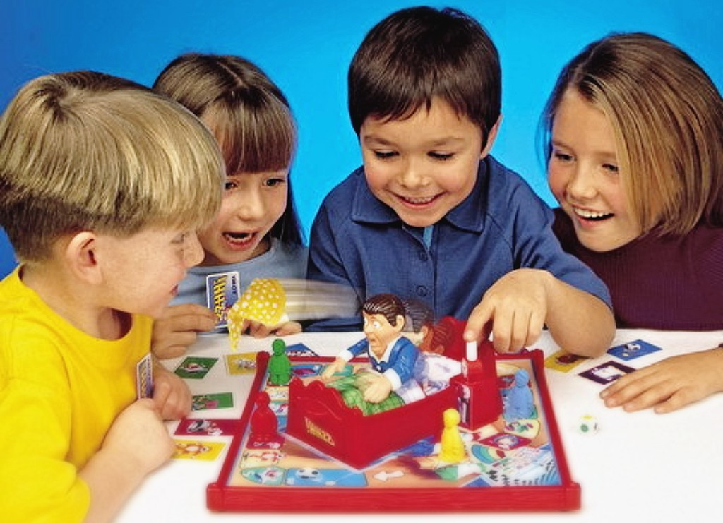
Основные психические функции
Мышление-ведущая функция. Переход к словесно-логическому типу мышления.
Восприятие становится полным, синтезированным

Slide 7
Память становится произвольной и осмысленной
Внимание увеличивается объем, способность концентрироваться, устойчивость и способность переключаться
Воображение проявляется в рисовании и сочинении рассказов, сказок. В условиях учебной деятельности к воображению предъявляют специальные требования, делая его произвольным. Воображение может обладать терапевтическим эффектом.

Slide 8
Основные задачи, которые решаются в младшем школьном воз­расте:
глубокое познание языка;
ре­шение умственных задач, связанных с преобразованием предметного мира;
развитие произвольных сторон внимания, памяти и воображе­ния;
развитие воображения как способ выйти за пределы личного практического опыта, как условие творчества.

Slide 9
Я концепция
Самосознание: формирование чувства компетентности, умелости, либо комплекс неполноценности
Самооценка: оценки в школе
Личностная рефлексия
Внутренние требования по отношению к себе, отражающие нормы поведения

Slide 10
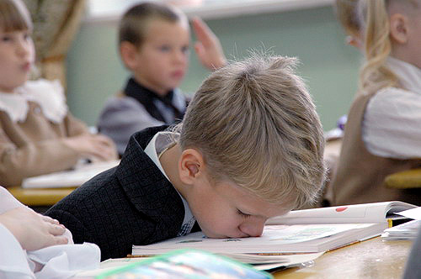
Притязание на признание со стороны взрослых. Ребенок в младшем школьном возрасте несет в себе весь комплекс чувств, уже сформиро­ванных в притязаниях на признание. Он имеет совесть, и мы можем взывать к ней, когда ребенок набедокурит. Он знает, что значит дол­жен, обязан. У него пробуждается чувство гордости или стыда в зави­симости от поступка.
«Я хороший» - внутренняя позиция ребенка по отношению к са­мому себе. В этой позиции - большие возможности для воспитания. Притязая на признание со стороны взрослого, младший школьник будет стараться подтвердить свою потребность на это признание.
Притязание на признание среди близких и учителей побуждает и принуждает ребенка к развитию усидчивости, навыков самоконтро­ля и самооценки.

Slide 11
Притязание на признание среди сверстников. В младшем школьном возрасте сверстники вступают в сложные отношения, в которых пере­плетены отношения возрастной приязни к сверстнику и отношения соперничества. Притязания на успех среди сверстников теперь отраба­тываются прежде всего в учебной деятельности или по поводу учеб­ной деятельности.
Теперь уже в учебной деятельности потребность в признании про­является в двух планах: с одной стороны, ребенок хочет «быть как все», а с другой - «быть лучше, чем все».

Slide 12
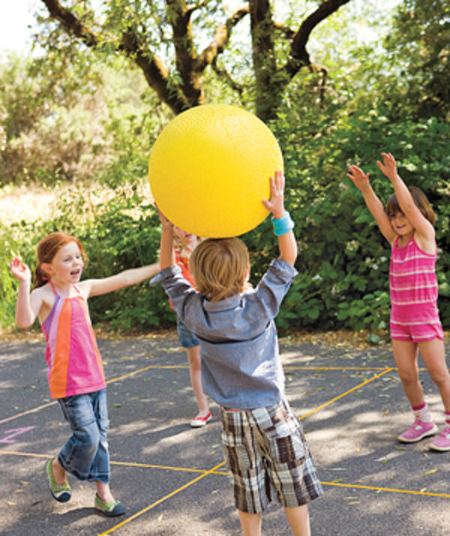
Игра и ученье в младшем школьном возрасте
С приходом ребенка в школу изменяется социальная ситуация, но внутренне, психологиче­ски ребенок остается еще в дошкольном детстве. Основными видами деятельности для ребенка продолжают оставаться игра, рисование, конструирование. Учебной деятельности еще предстоит развиться.
Произвольное управление действиями, которое необходимо в учебной деятельности, соблюдение правил возможно на первых по­рах, когда ребенку ясны близкие цели и когда он знает, что время его усилий ограничено малым числом заданий. Длительное напря­жение произвольного внимания к учебным действиям затрудняет и утомляет ребенка.

Slide 13
Место ребенка в системе общественных отношений. Ребенок, посе­щающий начальную школу, психологически переходит в новую сис­тему отношений с окружающими его людьми. Живя среди тех же близких, в том же пространстве, называемом «дом», он начинает чув­ствовать, что его жизнь принципиально изменилась - на него легли обязательства не только ежедневно посещать школу, но и подчиняться требованиям учебной деятельности.
Свобода дошкольного детства сменяется отношениями зависимости и подчинения новым правилам жизни. Семья начинает по-новому контролировать ребенка в связи с необходимостью учиться в школе, выполнять домашние задания, строго организовывать режим дня. Ужесточение требований к ребен­ку, даже в самой доброжелательной форме, возлагает на него ответст­венность за самого себя.
Начинается трудный период испытания ре­бенка не только необходимостью ходить в школу, быть дисциплини­рованным (правильно вести себя в классе, быть внимательным к ходу урока, к умственным операциям, которые надо совершать при испол­нении заданий учителя и др.), но и необходимостью организации своего дня дома, в семье.

Slide 14
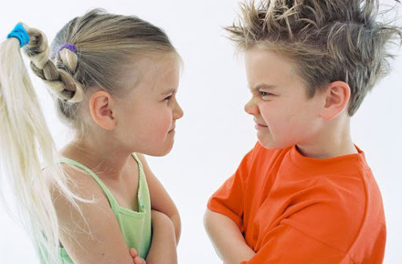
Эмоционально- волевая сфера
Произвольность поведения
Развитие высших чувств: эстетические, нравственные, моральные
Непостоянство переживаний и отношений

